Slide 1
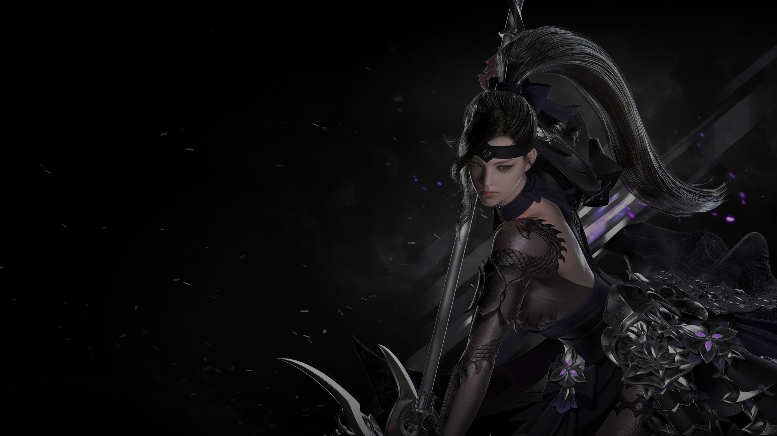
개요
전장을 꿰뚫는 창,
창술사
(LANCE MASTER)
홍진선

Slide 2
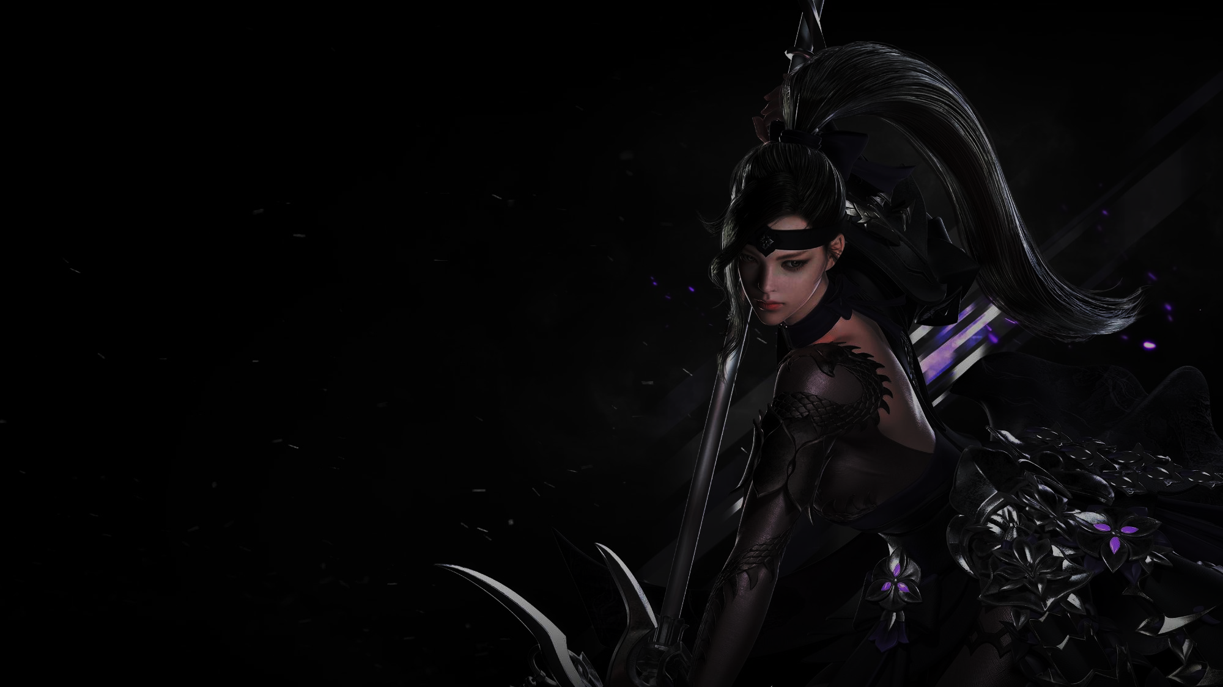
목차
목 차
1
개요
기획 의도 및 컨셉
클래스 소개
2
아이덴티티
듀얼 스탠스
데이터
3
아크패시브 : 깨달음
깨달음 효과 구성
연계형 효과
비연계형 효과

Slide 3
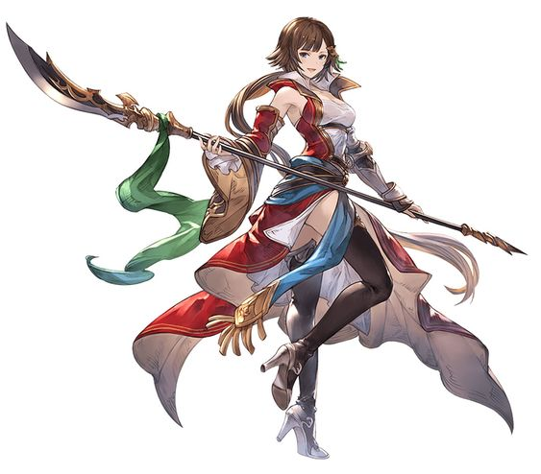
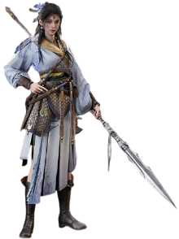
기획 의도 및 컨셉
기획 의도
1. 무도가 클래스 중에서 유일하게 날붙이를 무기로 사용하는 클래스
베거나 찌르는 등 날카로운 무기의 사용으로 얻을 수 있는 타격감은 주먹으로 때리거나 기를 방출하며 얻는 타격감과는 다른 매력이 있습니다.
따라서, 창술사는 날붙이의 타격감을 줄 수 있는 클래스로 기존의 무도가와는 다른 재미를 선사합니다.
- 기획 의도 및 컨셉
- 클래스 소개
2. 사실적인 동작을 바탕으로 무술 액션의 멋을 살리는 클래스
무술은 인간의 신체를 사용하여 효율적인 힘의 전달, 내면과 외면의 성장 등을 목표로 수련하는 기술입니다. 즉, 무도가의 스킬은 무술 액션이 바탕이 되어야 합니다.
무술 액션은 인간의 신체로 행할 수 있는 동작이어야 하며, 힘을 이끌어내는 과정이 잘 드러날수록 설득력 있고 멋있는 액션이 될 것입니다.
3. 다양한 상황에서 유연한 대처가 가능한 육각형 클래스
스킬의 구성, 아이덴티티 등으로 빠르고 유연한 대처가 가능하면서도 딜링 능력은 뒤처지지 않는 육각형 클래스로 설계합니다.
창술사는 유틸 능력과 딜링 능력을 모두 챙기고 싶은 유저들에게 최고의 선택이 될 것입니다.
클래스 컨셉
창을 다양하게 활용하며 전장을 꿰뚫는 무도가
창을 다양하게 활용하며 전장을 꿰뚫는 무도가
[ 컨셉 예시 1 ]
[ 컨셉 예시 2 ]

Slide 4

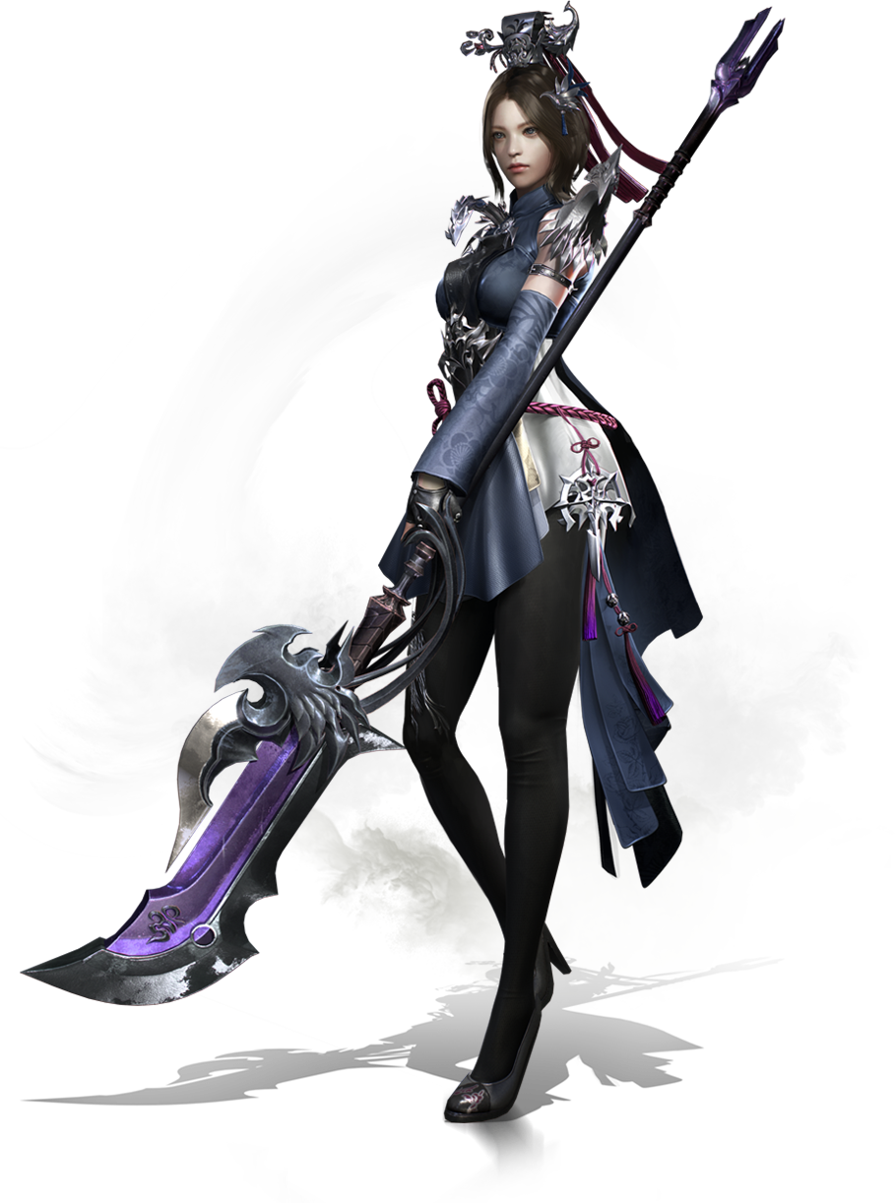
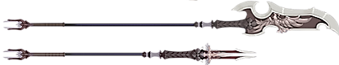
클래스 소개
클래스명 | 창술사(Lance Master) |  | 클래스 마크
뿌리 클래스 | 무도가
소개 문구 | “전장의 창이 되어, 적을 섬멸하라“
아이덴티티 | 듀얼 스탠스 (난무 스탠스, 집중 스탠스)
특징 | 창술사는 스탠스를 변경하며 여러 상황에 대처할 수 있습니다.
일반 스킬 구성 | 난무 스킬 / 집중 스킬
특성 효과 | 특화 (특화 1 기준) | 타격 시 듀얼 게이지 회복량이 0.05% 증가합니다. (계수 : 0.35 )
 |  | 집중 스킬의 피해량이 0.06% 증가합니다. (계수 : 0.42 )
 |  | 각성 스킬의 피해량이 0.0546% 증가합니다. (계수 : 0.1527 )
기본 스탯 | 공격력 | 공격력이 힘에 영향을 받습니다.
 | 체력 | 체력 1당 최대 생명력이 2.2 증가합니다.
 | 방어력 | 방어력이 105% 적용됩니다.
- 기획 의도 및 컨셉
- 클래스 소개
[ 클래스 이미지 ]
[ 사용 무기 : 창 ]
* 딜러 24개 직업 체력/방어력 계수 평균: 2.15 / 102.2%
* 다른 무도가 클래스와의 비교
[인파이터] 2.3 / 110%
>
[배틀마스터] 2.2 / 105%
>
[기공사] 2.1 / 105%
[창술사] 2.2 / 105%

Slide 5
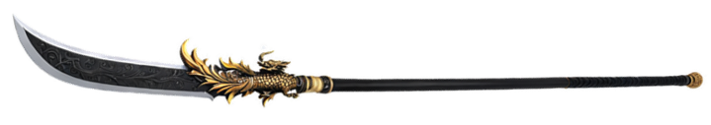



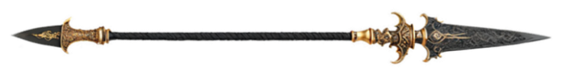




듀얼 스탠스
기획 의도
상황 대처 능력 향상
기획 의도
스탠스 변경을 통해 사용할 수 있는 스킬 폭을 넓히고, 스탠스 변경에 대한 조작 난이도를 낮춰 다양한 전투 상황에 유연하게 대응할 수 있도록 설계합니다.
창의 구조에 기반한 시스템
긴 자루와 날을 지닌 창은 공격 방식(찌르기, 베기 등)에 따라 준비 동작과 무게 중심의 변화가 큰 무기입니다.
이러한 구조적 특성을 바탕으로, 창술사의 전투를 베기 중심과 찌르기 중심으로 분리하여 창이라는 무기에 대한 몰입감을 증가시킵니다.
- 듀얼 스탠스
- 데이터
창술사의 아이덴티티는 두 개의 스탠스를 자유롭게 변경할 수 있는 듀얼 스탠스입니다.
난무 스탠스 : 넓고 긴 창(Glaive)으로 주변에 위치한 적들을 쓸어버리는 스탠스
집중 스탠스 : 날카로운 창(Spear)으로 순간 높은 피해를 줄 수 있는 스탠스
스탠스 | 무기의 외형 | 특징 | 사용 스킬
난무 스탠스 | [ Glaive, 언월도 형태의 창 ] | 베기 위주의 공격 | [ 난무 스킬 ]
집중 스탠스 | [Spear 형태의 창 ] | 찌르기 위주의 공격 | [ 집중 스킬 ]

Slide 6
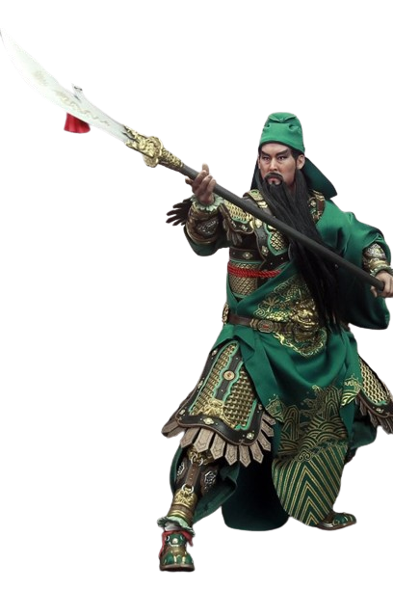
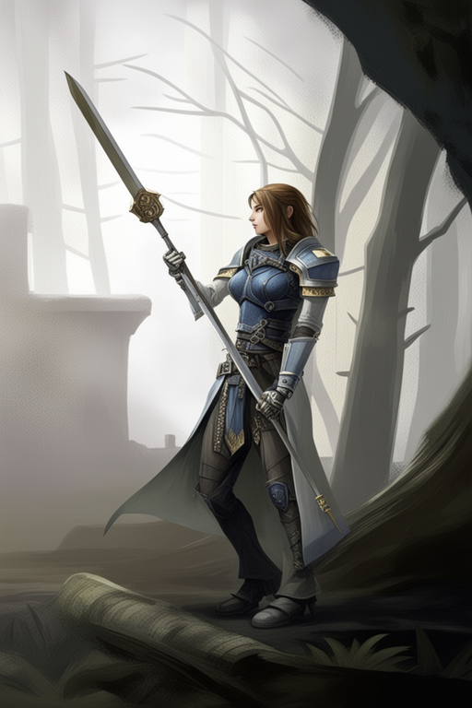
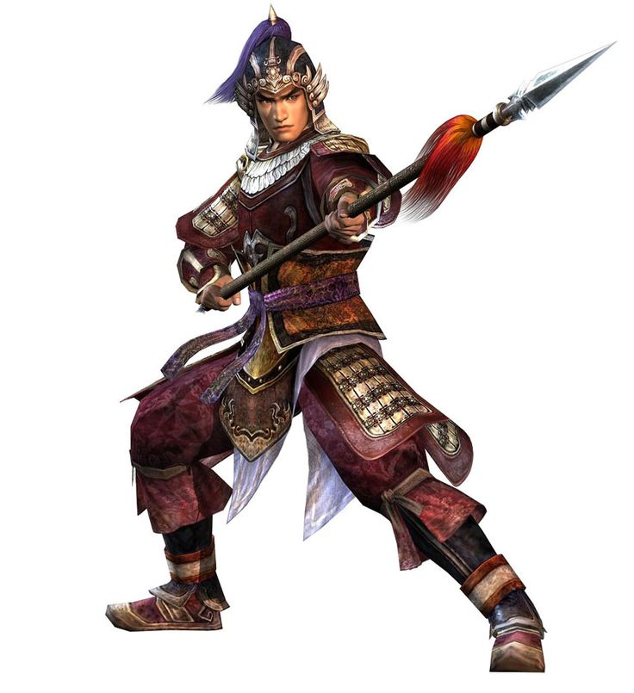
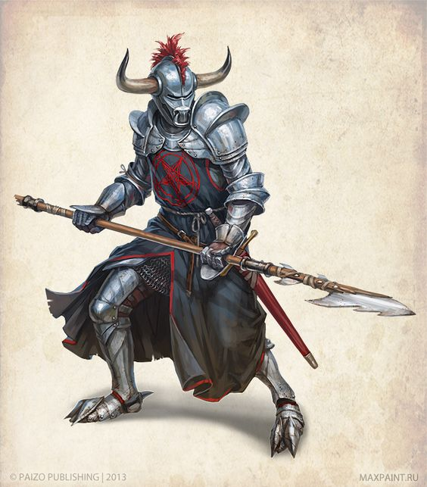
창의 파지 및 전투 IDLE
사실적인 무술 액션을 위해 양 손으로 무기를 파지합니다.
스탠스 | 창의 파지 | 전투 IDLE 예시
난무 스탠스
집중 스탠스
- 듀얼 스탠스
- 데이터
오른손
왼손

Slide 7
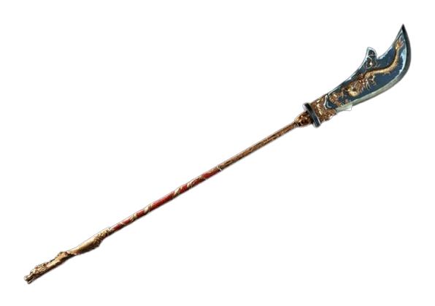
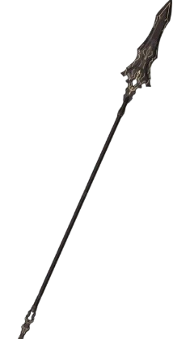
듀얼 게이지
창술사는 스탠스 유지 및 공격 적중 시 듀얼 게이지를 최대 3단계까지 획득할 수 있습니다.
듀얼 게이지는 스탠스 변경 시 버프 효과 획득, 일부 스킬의 피해량 증가 등 전투에 도움을 주는 용도로 사용됩니다.
게이지 외형
세 칸의 곡선형 게이지
게이지 회복
- 듀얼 스탠스
왼쪽부터 반시계 방향으로 회복
해당 스탠스에서 사용하는 창의 날 부분 이미지
- 데이터
다 채워진 칸 : 칸의 외곽에 에너지가 일렁이는 효과 발생
게이지 소모
Z
오른쪽부터 시계 방향으로 소모
[ 난무 스탠스 예시 ]
[ 집중 스탠스 예시 ]
1칸씩 소모

Slide 8
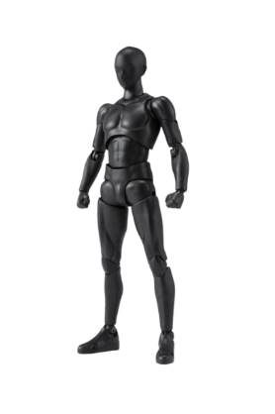
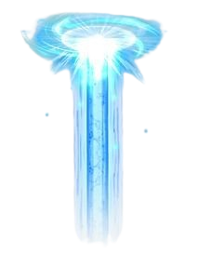
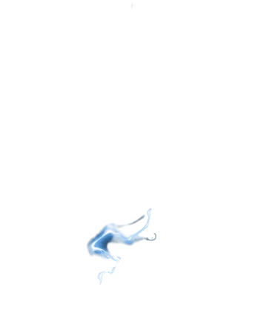

스탠스 변경
게이지 연출
(1) 게이지 가운데의 무기가 아래로 내려가며 사라진다.
(2) 변경된 스탠스에서 사용하는 무기가 올라온다.
- 듀얼 스탠스
- 데이터
스탠스 변경 효과
스탠스 변경 시 게이지 1칸을 소모하여 스탠스 변경 효과를 획득할 수 있습니다. (단, 게이지 보유량이 1칸 미만이면 스탠스 변경 효과가 적용되지 않습니다.)
스탠스 | 효과 명 | 효과 | 지속 시간 | 이펙트 예시
집중 -> 난무 | 난무 | 공격 속도 15.0%, 적에게 주는 피해 20.0% 증가 | 20초
난무 -> 집중 | 집중 | 이동 속도 15.0%, 치명타 피해 60.0% 증가 | 15초
몸 주변에 흐르는 전류
에너지가 발 밑에서 머리 위까지 상승
푸른빛
붉은빛

Slide 9
데이터
필요 데이터 목록
난무 스킬 / 집중 스킬 구분
게이지
- 듀얼 스탠스
- 데이터
Effect Table
난무 스탠스 / 집중 스탠스 상태
난무 효과 / 집중 효과

Slide 10














깨달음 효과 구성
기획 의도
스탠스 별 특징을 강조하며 상반된 전투 경험 제공
기획 의도
난무 스탠스 중심 vs 집중 스탠스 중심 / 스탠스 변경 불가 vs 스탠스 변경 권장 / 연속적으로 꾸준한 피해 vs 순간적으로 강력한 피해 등등.
스탠스 별 특징을 강조하고 전투 스타일을 명확하게 구분하여 하나의 클래스 내에서 상반된 전투 경험을 제공합니다.
본 문서에서는 아크패시브 깨달음 효과의 연계형 효과를 통틀어서 ‘OO 라인’이라고 명명합니다. 예를 들어 1티어 깨달음 효과인 ‘절정 Ⅰ’ 과 절정 Ⅰ의 연계형 효과 ‘절정 Ⅱ’ & ‘절정 Ⅲ’ & ‘연가심공’ 을 모두 포함한 구성을 ‘절정 라인’으로 명명하고 절정 라인의 깨달음 효과를 습득한 창술사를 ‘절정 창술사’라고 표현합니다.
본 문서에서는 연계되지 않고 독립적으로 습득할 수 있는 효과를 ‘비연계형 효과’라고 명명합니다.
창술사의 깨달음 아크 패시브는 ‘절제’ 라인 & ‘절정’ 라인의 연계형 효과와 이를 보조하는 비연계형 효과로 구성되어 있습니다.
- 깨달음 효과 구성
‘절제’ 라인
‘절정’ 라인
- 연계형 효과
- 비연계형 효과
절제
절정 Ⅰ
난무 이동
절정 Ⅱ
비연계형 효과
비연계형 효과
치명적인 베기
난무 강화
절정 Ⅲ
강력한 찌르기
연가표식
연가비기
연가심공
전환난무

Slide 11
연계형 효과
연계형 효과 개요
‘절제’ 라인
1T 깨달음 효과 ‘절제’와 절제의 연계형 효과
‘절정’ 라인
1T 깨달음 효과 ‘절정‘과 절정의 연계형 효과
스탠스를 변경하지 않고, 적에게 접근하여 끊임없이 몰아치는 스타일
스탠스를 자유롭게 변경하며 다양한 전투 상황에 대처할 수 있는 스타일
1
1
- 깨달음 효과 구성
기획 의도
기획 의도
- 연계형 효과
스탠스 변경을 제한하는 대신, 난무 스탠스의 적을 몰아치는 컨셉을 극대화합니다.
스탠스 변경을 유도하고, 순간적으로 피해를 집중하는 컨셉을 극대화합니다.
- 비연계형 효과
2
2
특징
특징
난무 스탠스 중심
신속 스탯의 효율 증가
낮은 조작 난이도
일정하게 유지되는 DPS
난무 스탠스 중심
신속 스탯의 효율 증가
낮은 조작 난이도
일정하게 유지되는 DPS
3
3
타겟 유저
타겟 유저
창으로 적을 베어내는 타격감을 느끼고 싶은 유저
단순하고 안정적인 조작으로 꾸준한 DPS를 유지하길 원하는 유저
적을 빠르게 몰아치는 전투를 좋아하는 유저
한 순간 높은 피해를 주어
상황 대처 능력이 높은 육각형 캐릭터를 좋아하는 유저

Slide 12
연계형 효과
연계형 효과 개요
‘절제’ 라인
1T 깨달음 효과 ‘절제’와 절제의 연계형 효과
‘절정’ 라인
1T 깨달음 효과 ‘절정‘과 절정의 연계형 효과
스탠스를 변경하지 않고, 적에게 접근하여 끊임없이 몰아치는 스타일
스탠스를 자유롭게 변경하며 다양한 전투 상황에 대처할 수 있는 스타일
1
1
- 깨달음 효과 구성
기획 의도
기획 의도
- 연계형 효과
스탠스 변경을 제한하는 대신, 난무 스탠스의 적을 몰아치는 컨셉을 강화합니다.
스탠스 변경 효과를 통일함으로써 스탠스 간 성능을 균형 있게 조정하고, 상황에 따라
스탠스를 자유롭게 전환할 수 있도록 유도합니다
- 비연계형 효과
2
2
특징
특징
난무 스탠스 중심
신속 스탯의 효율 증가
낮은 조작 난이도
일정하게 유지되는 DPS
스탠스 별 스탠스 변경 효과 통일
특화 스탯의 효율 증가
높은 조작 난이도
강력한 순간 피해
3
3
타겟 유저
타겟 유저
창으로 적을 베어내는 타격감을 느끼고 싶은 유저
단순하고 안정적인 조작으로 꾸준한 DPS를 유지하길 원하는 유저
적을 빠르게 몰아치는 전투를 좋아하는 유저
창으로 베고 찌르는 타격감을 동시에 느끼고 싶은 유저
상황 대처 능력과 딜링 능력 모두 높은 육각형 캐릭터를 좋아하는 유저
순간적으로 높은 피해를 줄 수 있는 구조의 전투를 즐기는 유저

Slide 13
‘절제’ 라인의 연계형 효과
전투 특성 ‘신속’ 기반의 템포가 빠른 전투를 유도하고, 이로 인해 발생하는 불편함을 해소하는 효과들로 구성하여 난무 스탠스의 적을 몰아치는 컨셉을 극대화합니다.
기획 의도
기획 의도
1T
절제
절제
집중 스탠스를 사용할 수 없지만, 듀얼 게이지 획득량이 50.0/75.0/100.0% 증가한다.
8P
Lv.0/3
- 깨달음 효과 구성
2T
난무 이동
- 연계형 효과
난무 이동
듀얼 게이지 소모 시 이동기의 재사용 대기 시간이 2.0초 감소한다.
1T 깨달음 포인트 24 사용 필요
[절제] 3레벨 습득 필요
- 비연계형 효과
1T 깨달음 포인트 24 사용 필요
[절제] 3레벨 습득 필요
24P
Lv.0/1
3T
난무 강화
난무 스킬의 피해량이 26.0/36.0/46.0% 증가한다.
난무 강화
2T 깨달음 포인트 24 사용 필요
[난무 이동] 1레벨 습득 필요
2T 깨달음 포인트 24 사용 필요
[난무 이동] 1레벨 습득 필요
8P
Lv.0/3
#아이덴티티 스킬 추가
#치명타 적중률 증가
#마나 회복
4T
X키 입력 시 돌진하며 적을 베어내는 연가비기 스킬을 사용할 수 있다.
연가비기 사용 시 연가공법을 발동시켜 16.0초 동안 치명타 적중률이 20.0% 증가하며, 적중 시 최대 마나의 15.0%를 즉시 회복한다.
난무 스킬 사용 시 연가비기 스킬의 재사용 대기 시간이 0.5초씩 감소한다.
연가 비기 스킬의 피해량이 0/100/200% 증가한다.
연가비기
연가비기
3T 깨달음 포인트 24 사용 필요
[난무 강화] 3레벨 습득 필요
3T 깨달음 포인트 24 사용 필요
[난무 강화] 3레벨 습득 필요
8P
Lv.0/3

Slide 14
‘절정’ 라인의 연계형 효과
스탠스 변경 효과를 강화하고 듀얼 게이지의 활용처를 추가하여 아이덴티티 게이지의 중요도와 가치를 높이며, 순간적으로 높은 피해를 주는 컨셉을 극대화합니다.
기획 의도
기획 의도
1T
절정 Ⅰ
절정 Ⅰ
난무 스탠스 전환 시 이동속도가 6.0/9.0/15.0% 증가하고, 집중 스탠스 전환 시 공격속도가 6.0/9.0/15.0% 증가한다.
8P
Lv.0/3
- 깨달음 효과 구성
2T
절정 Ⅱ
- 연계형 효과
절정 Ⅱ
난무 스탠스 전환 시 치명타 피해가 20.0/40.0/60.0% 증가한다.
1T 깨달음 포인트 24 사용 필요
[절정 Ⅰ] 3레벨 습득 필요
- 비연계형 효과
1T 깨달음 포인트 24 사용 필요
[절정 Ⅰ] 3레벨 습득 필요
8P
Lv.0/3
3T
절정 Ⅲ
절정 Ⅲ
집중 스탠스 전환 시 적에게 주는 피해가 8.0/16.0/25.0% 증가한다.
2T 깨달음 포인트 24 사용 필요
[절정 Ⅱ] 3레벨 습득 필요
2T 깨달음 포인트 24 사용 필요
[절정 Ⅱ] 3레벨 습득 필요
8P
Lv.0/3
#듀얼 게이지 활용처 추가
#스킬 피해량 증가
4T
연가심공
연가심공
X키 입력 시 듀얼 게이지 1칸을 소모하여 창 끝에 기운이 모이고 다음 사용하는 스킬에 해당 기운을 사용하여 피해량이 22.0/44.0/66.0% 증가한다.
연가심공은 한 번 사용하면 다른 스탠스로 전환하기 전 까지는 사용할 수 없다.
3T 깨달음 포인트 24 사용 필요
[절정 Ⅲ] 3레벨 습득 필요
3T 깨달음 포인트 24 사용 필요
[절정 Ⅲ] 3레벨 습득 필요
8P
Lv.0/3

Slide 15
절제 창술사 vs 절정 창술사
절제 창술사
창을 다양하게 활용하며 전장을 꿰뚫는 무도가
절정 창술사
난무 스탠스 중심의 빠르고
창을 다양하게 활용하며 전장을 꿰뚫는 무도가
창을 다양하게 활용하며 전장을 꿰뚫는 무도가
절정 창술사의 전투 흐름 예시
스킬 사용 : 딜링 + 게이지 회복
스탠스 전환 : 스탠스 전환 효과 획득
연가심공 사용 : 다음 스킬 강화
강화된 스킬 사용 : 순간 높은 피해
반복
절제 창술사의 전투 흐름 예시
연가비기 사용 : 딜링 + 치명타 적중률 증가 + 마나회복
난무 스킬 사용 : 딜링 + 연가비기의 재사용 대기 시간 감소
반복
- 깨달음 효과 구성
- 연계형 효과
연계 트라이포드
최후의 판단 : 게이지를 소모하여 추가 피해 (부족한 피해량 보완, 게이지 활용처, 2티어 깨달음 ‘난무 이동’ 효과의 활용)
환영참, 환영섬, 환영출수 등 : 분신이 생성되어 추가 타격 (분신을 활용하여 스킬의 시전 시간을 줄여 빠른 재사용 대기 시간을 최대한 활용)
등등
연계 트라이포드
파괴하는 창 : 치명타 적중률 증가 (부족한 치명타 적중률을 보완)
반응 속도, 재빠른 손놀림 등 : 시전 속도 증가 (시전 속도를 증가시켜 순간적으로 높은 피해를 줄 수 있게 함)
등등
- 비연계형 효과
유의 사항
적 공격 회피, 피격 이상 면역 효과 등 이동기를 적극적으로 활용하여 적에게 근접하여 스킬의 재사용 대기 시간이 돌아오면 바로 바로 사용해야 함.
연가비기 사용으로 치명타 적중률 증가 효과 획득, 마나 회복 후 난무 스킬 사용
분신 생성 스킬, 설치형 스킬 적극적 활용
유의 사항
스킬을 신중하게 사용 : 스탠스 변경 + 연가 심공에 게이지 2칸을 확정적으로 사용하므로 스킬을 적중해야 게이지를 채워 제대로 효과를 발휘할 수 있음.
스탠스 변경 효과가 유지되는 동안에 스킬 사용
상황 대처를 위한 스탠스 변경과 스탠스 변경 효과의 효율적 활용 사이에서 선택이 필요
주 특성 : 신속
추천 아크패시브 – 4T 진화 효과 : 음속 돌파, 뭉특한 가시,
추천 각인 : 원한, 아드레날린, 기습의대가, 돌격대장, 저주받은인형, 예리한둔기, 질량증가
주 특성 : 특화
추천 아크패시브 – 4T 진화 효과 : 뭉특한 가시,
추천 각인 : 원한, 기습의대가, 돌격대장, 저주받은인형, 예리한둔기, 질량증가, 마나 효율 증가

Slide 16
비연계형 효과
- 깨달음 효과 구성
2P
2P
- 연계형 효과
Lv.0/5
Lv.0/5
- 비연계형 효과
티어 | 효과 이름 | 최대 레벨 | 필요 포인트 (레벨 당) | 효과 설명
3 | 강력한 찌르기 | 5 | 2 pt | 난무 스탠스 전환 시 이동속도가 6.0/9.0/15.0% 증가하고, 집중 스탠스 전환 시 공격속도가 6.0/9.0/15.0% 증가한다.
4 | 전환난무 | 5 | 2 pt | 난무 스탠스 전환 시 치명타 피해가 20.0/40.0/60.0% 증가한다.
2P
2P
Lv.0/5
Lv.0/5

